Slide 1
INFORMATIKA
MS Excel - Historie
IKT
© Ing. Petr Kvíz 2012

Slide 2
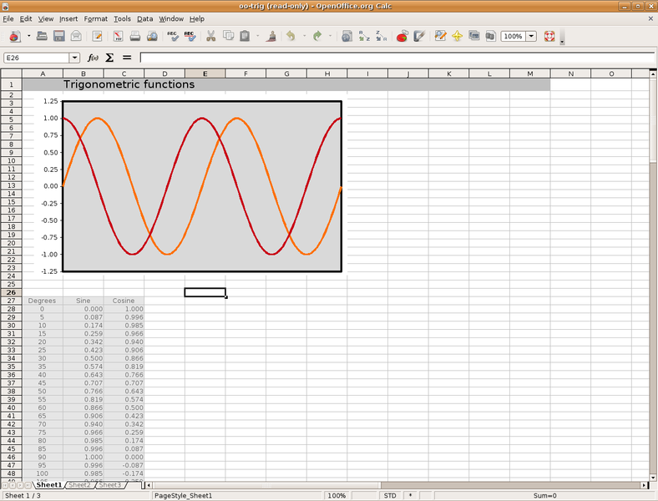
Tabulkový procesor
Tabulkový procesor je program zpracovávající tabulku informací. V jednotlivých buňkách mohou být uložena data či vzorce počítající s těmi daty. V tom případě se v tabulce zobrazují data vypočtená ze vzorců. Dnes jsou hojně integrovány do kancelářských balíků. Zprvu byl tabulkový procesor využíván zejména ve finančnictví, proto byly první verze vybaveny zejména funkcemi vhodnými na finanční výpočty, dnes ho však jde využít k širokému množství výpočtů a jiných zpracování dat.

Slide 3
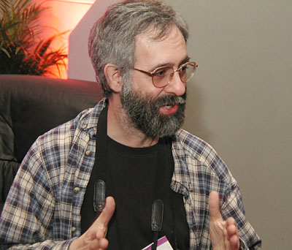
V roce 1979 navrhl první tabulkový procesor Dan Bricklin.
http://www.bricklin.com
Legenda říká, že Bricklin sledoval svého univerzitního profesora na Harvard Business School dělat tabulku výsledků výpočtu na tabuli. Když chtěl profesor opravit chybu nebo změnit parametr, musel nudně mazat a přepisovat množství následných záznamů v tabulce. Bricklina to dovedlo k myšlence replikovat proces na počítači užívaje hodnot z tabule k zobrazování výsledků níže postavených vzorců. Proto napsal v r. 1979 VisiCalc.

Slide 4
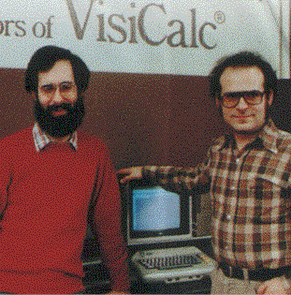
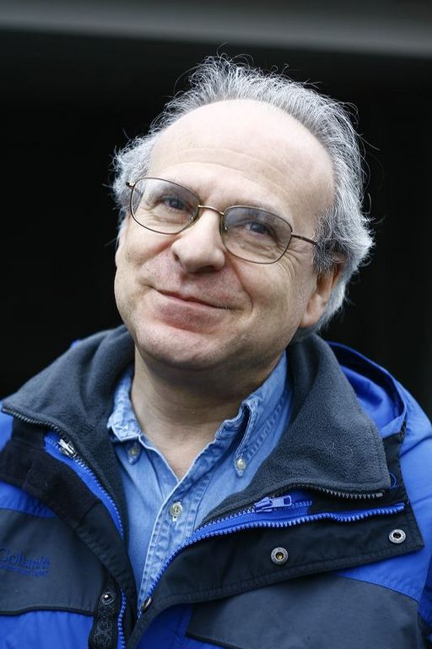
Vývoj tabulkového procesoru zabezpečil Bob Frankston.
http://www.frankston.com
VisiCalc byl první tabulkový procesor. Byla to skutečně převratná aplikace, která změnila mikropočítač z koníčka pro počítačové nadšence v nástroj obchodu.

Slide 5
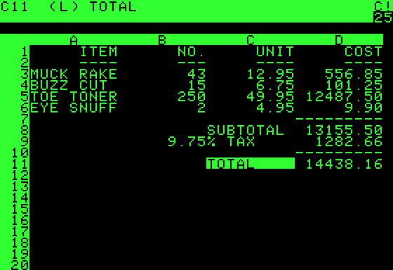
VisiCalc 1979

Slide 6
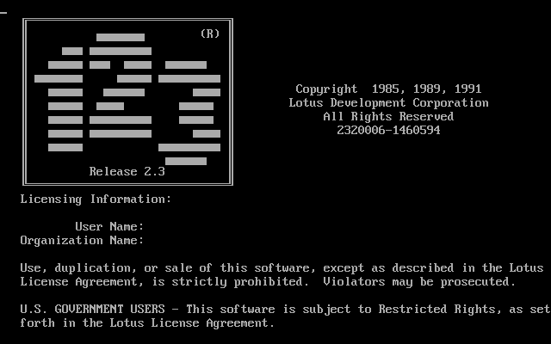
V první polovině 80. let byl nejrozšířenějším tabulkovým procesorem Lotus 1-2-3.
Program se jmenuje 1-2-3, protože integroval do sebe 3 věci:
tabulky, grafy a základní databázové funkce.

Slide 7
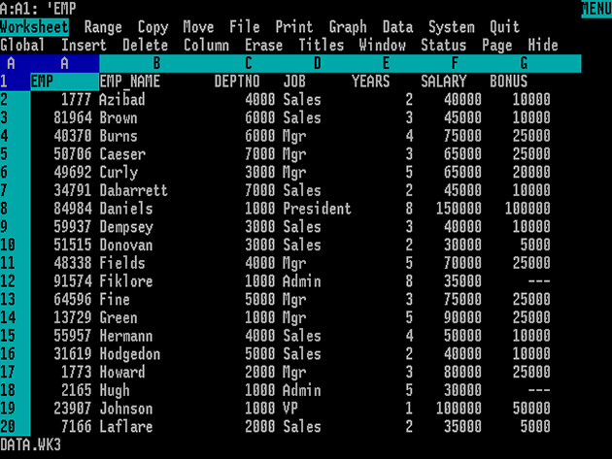
Lotus 1-2-3 1983

Slide 8
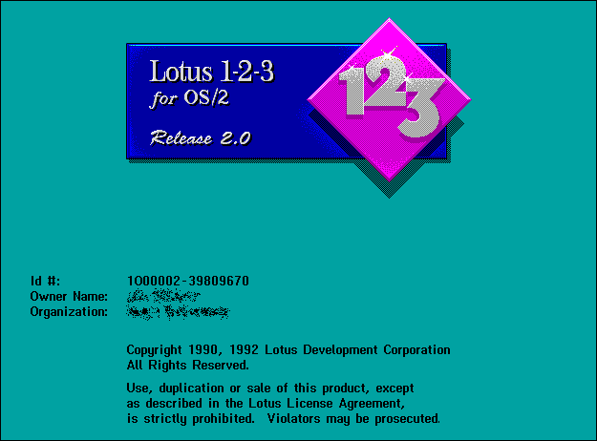
Lotus 1-2-3 byl poprvé vydán 26. ledna 1983 a již během svého prvního roku překonal v prodejích tehdy nejpopulárnější tabulkový procesor VisiCalc. V následujících letech se jednalo o nejrozšířenější tabulkový procesor. Byl oblíben zejména pro svou rychlost.
Firma Lotus byla v roce 1995 koupena společností IBM. Vyvíjí nadále Lotus 1-2-3 jako součást kancelářského balíku Lotus Smart Suite.
Program se opozdil v přechodu na Windows a byl postupně vytlačen z trhu konkurenční aplikací Excel společnosti Microsoft.

Slide 9
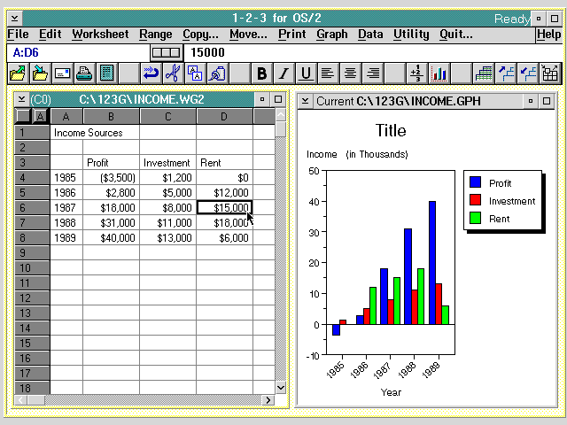
Lotus 1-2-3 OS/2

Slide 10
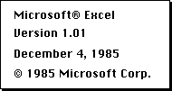
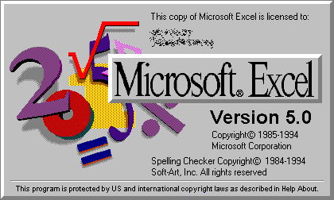
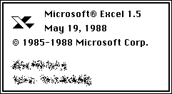
Microsoft Excel je tabulkový procesor od firmy Microsoft pro operační systém Microsoft Windows a počítače Macintosh. Už od verze 5 z roku 1993 má dominantní postavení na trhu. Dnes se prodává hlavně jako součást kancelářského balíku Microsoft Office.
První verze pro Macintosh vyšla v roce 1985. MS Excel byl první program, který využíval rozbalovací menu ovládané klikáním myší. Práce s ním byla mnohem pohodlnější než v kterémkoli jiném programu. Mnoho lidí si kvůli němu koupilo počítač Macintosh.
Verze Excelu pro MS-DOS vyšla až 31. října 1992.

Slide 11
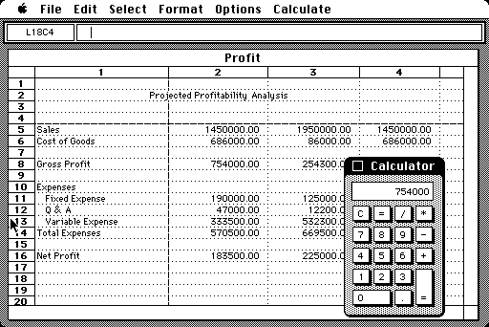
Excel V1.01 1985

Slide 12
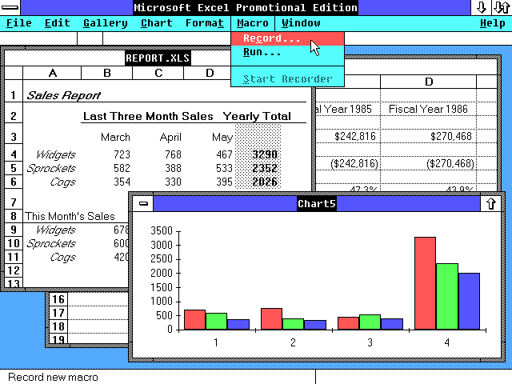
Excel V2.1 for Windows 1988

Slide 13
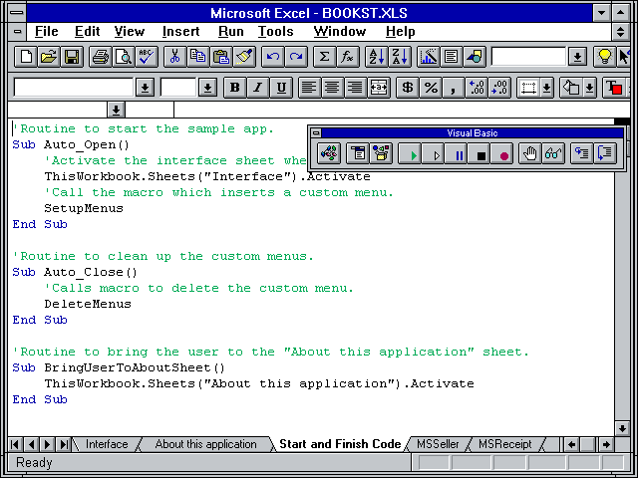
Excel 5 for Windows 1994

Slide 14
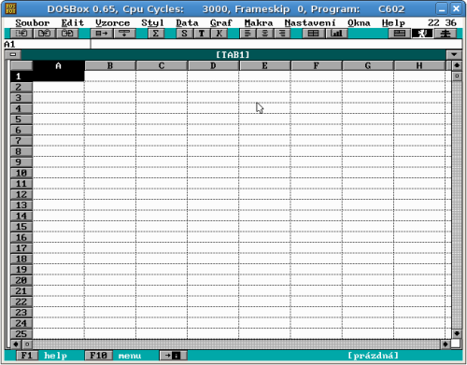
Calc602 (český produkt) 1994

Slide 15
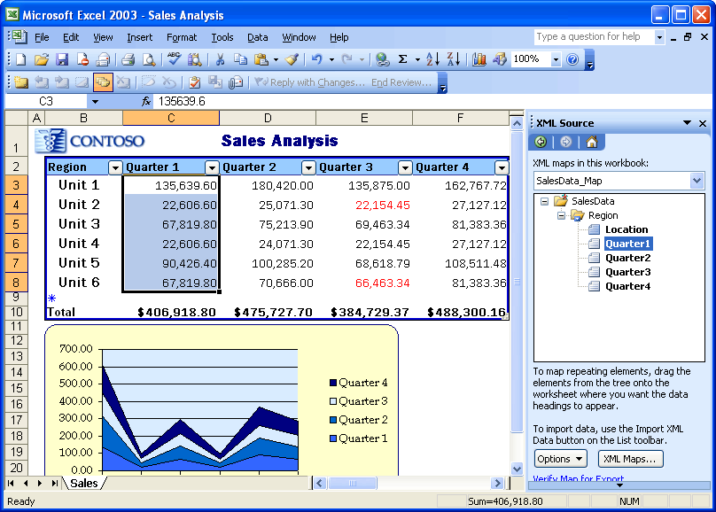
Excel 2003 for Windows 2003

Slide 16
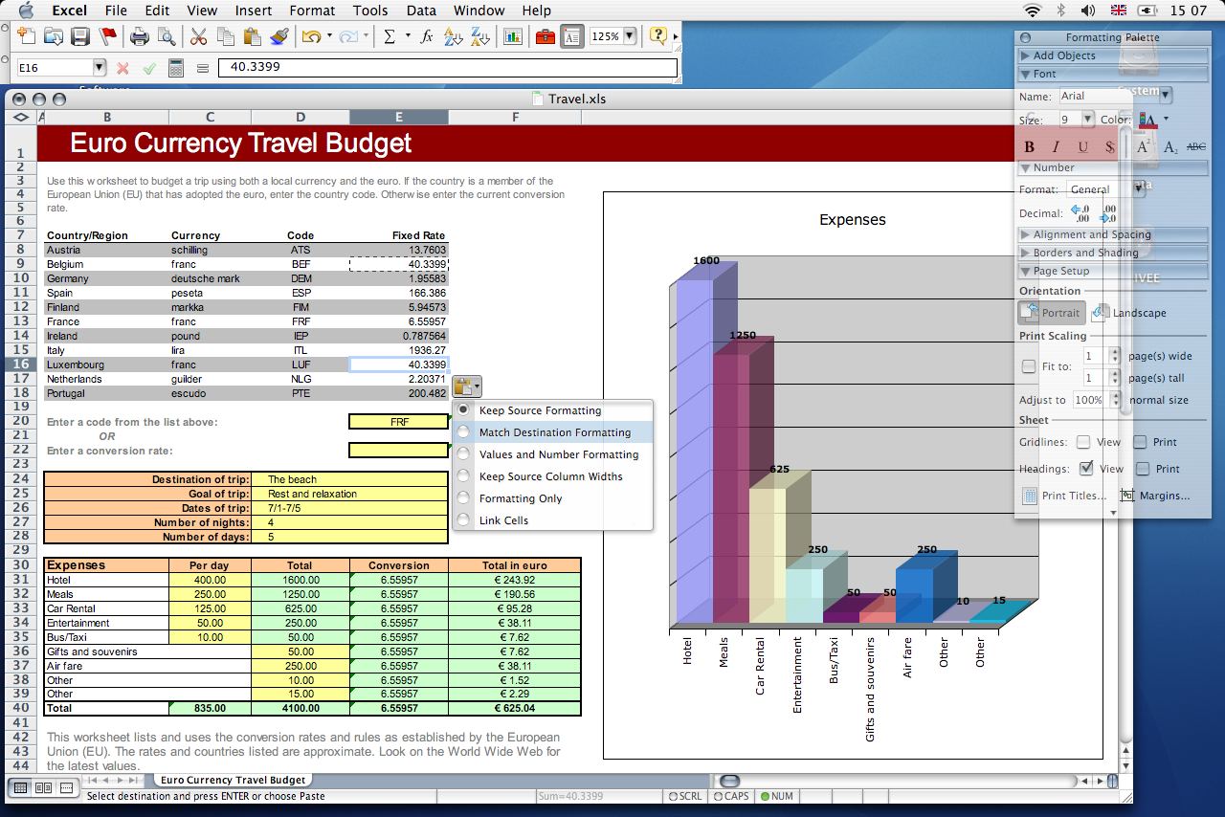
Excel 2004 for Macintos 2004

Slide 17
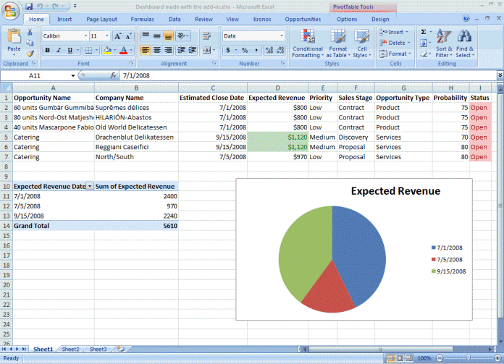
Excel 2007

Slide 18
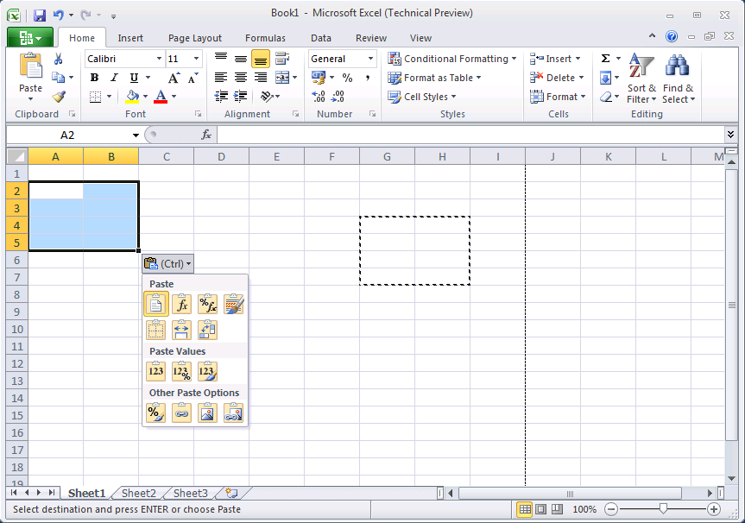
Excel 2010

Slide 19
Konec prezentace.

